Slide 1
Chrome 應用程式與擴充功能安裝

Slide 2
應用程式安裝

Slide 3
使用搜尋功能，尋找要安裝的應用程式

Slide 4
點選要安裝的應用程式

Slide 5
點擊「加到Chrome」

Slide 6
點選「新增」完成安裝

Slide 7
尋找新安裝的應用程式

Slide 8
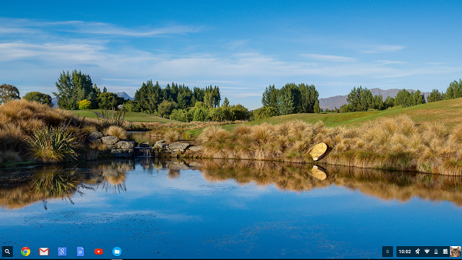
點選左下方「開始」，打開選單

Slide 9
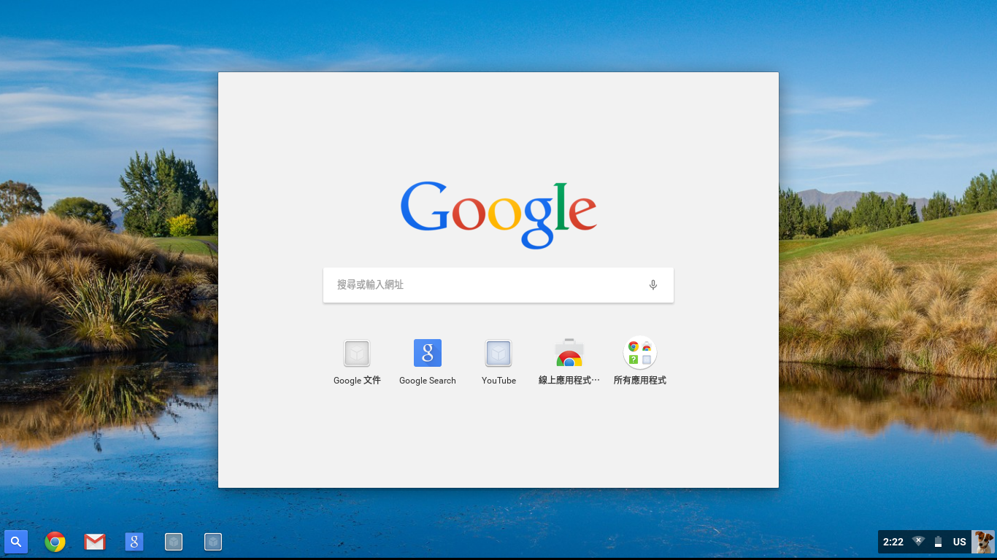
點選「所有應用程式」

Slide 10
出現在第二頁上

Slide 11
擴充功能安裝

Slide 12
使用搜尋功能，尋找要安裝的擴充功能

Slide 13
選擇要安裝的擴充功能

Slide 14
點擊「加到Chrome」

Slide 15
點選「新增」

Slide 16
安裝完成提示

Slide 17
擴充功能圖示出現在網址列旁

